Slide 1
«Игры с песком и водой с детьми младшего дошкольного возраста»
Подготовила-Кондрашова
Екатерина Геннадьевна,
воспитатель МБДОУ «Зубово-Полянский детский сад №3 «Ручеек» комбинированного вида»

Slide 2
Игры с водой и песком – одна из форм естественной деятельности ребёнка. Они обладают почти неограниченными возможностями и способствуют развитию ребёнка во всех аспектах.

Slide 3
ЧТО НУЖНО ДЛЯ ИГРЫ В ПЕСОК? Что нужно для игры в песок? А нужно, в сущности, так мало: Любовь, желанье, доброта, чтоб вера в детство не пропала. Ящик из стола покрасим голубою краской. Горсть золотистого песка туда вольётся дивной сказкой. Игрушек маленький набор возьмём в игру… Подобно Богу, мы создадим свой мир чудес, Пройдя ПОЗНАНИЯ дорогу! (Т. Грабенко)

Slide 4
Актуальность
Актуальность связана с тем, что в последние годы в системе воспитания и обучения стала прослеживаться тенденция к интеллектуальному развитию ребёнка, но при этом развитию эмоциональной сферы часто уделяется недостаточное внимание. При решении этих проблем одним из наиболее популярных методов психологической помощи детям является песочная терапия. Благодаря этому относительно новому методу, у ребенка развивается способность к самовыражению и творческому восприятию мира. В сочетании с пальчиковой гимнастикой, драматизацией и мимическими этюдами, занятия с песком позволяют гармонизировать эмоциональное состояние ребенка, развивать все познавательные процессы и сенсомоторные навыки. В условиях детского сада и школы не только психолог может использовать песок , но и педагоги, которые могут проводить развивающие игры с песком. Развивающие занятия на песке эффективнее, чем стандартные приёмы обучения.

Slide 5
Использование игр с песком и водой в работе с дошкольниками позволяет реализовать следующие задачи:
Развивать познавательно-речевую активность детей через проведение элементарных опытов с песком и водой.
Способствовать физическому развитию ребёнка (развиваем мелкую моторику рук, а так же зрительную и двигательную координацию).
формировать сенсорные представления и первичные приёмы логического мышления. успешно развивать психические познавательные процессоры.
Формировать предметно-практические и игровые действия
Развивать уверенность в себе.
Гармонизировать эмоциональное состояние.
Способствовать развитию детского коллектива и навыков взаимодействия со взрослым.
Воспитывать любознательность, интерес к окружающему миру, доброжелательное отношение к сверстникам.
Развивать творчество и фантазию.

Slide 6
Правила игры с песком: 1. Нельзя брать песок в рот - можешь подавиться! 2. Нельзя бросать песок в лицо – можешь повредить глаза! 4. Нельзя вдыхать песок - будет трудно дышать! 5. После игры с песком – помой руки!

Slide 7
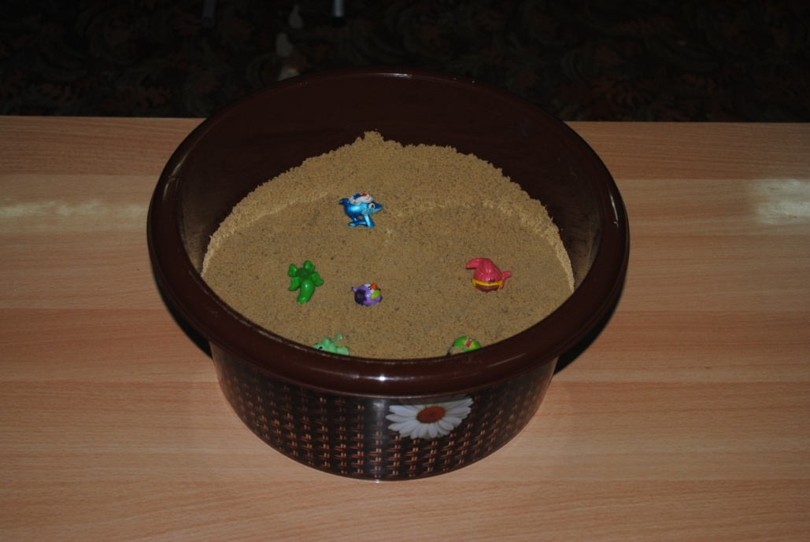
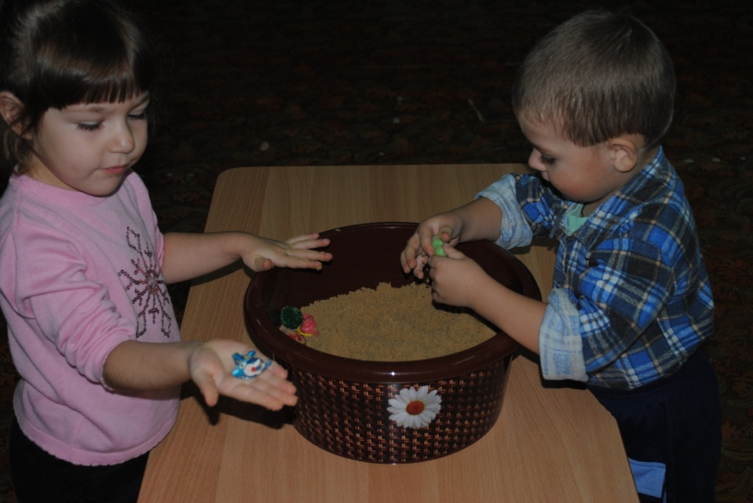
Игра «Отгадай загадку»
Цель: развитие у ребенка мелкой моторики и мышления
. Для данной игры потребуются миниатюрные фигурки. Содержание. Взрослый закапывает в песок маленькую фигурку, а затем загадывает ребенку загадку. Задача ребенка заключается в том, чтобы отгадать эту загадку, а в подтверждении правильности ответа откопать в песке эту фигурку

Slide 8
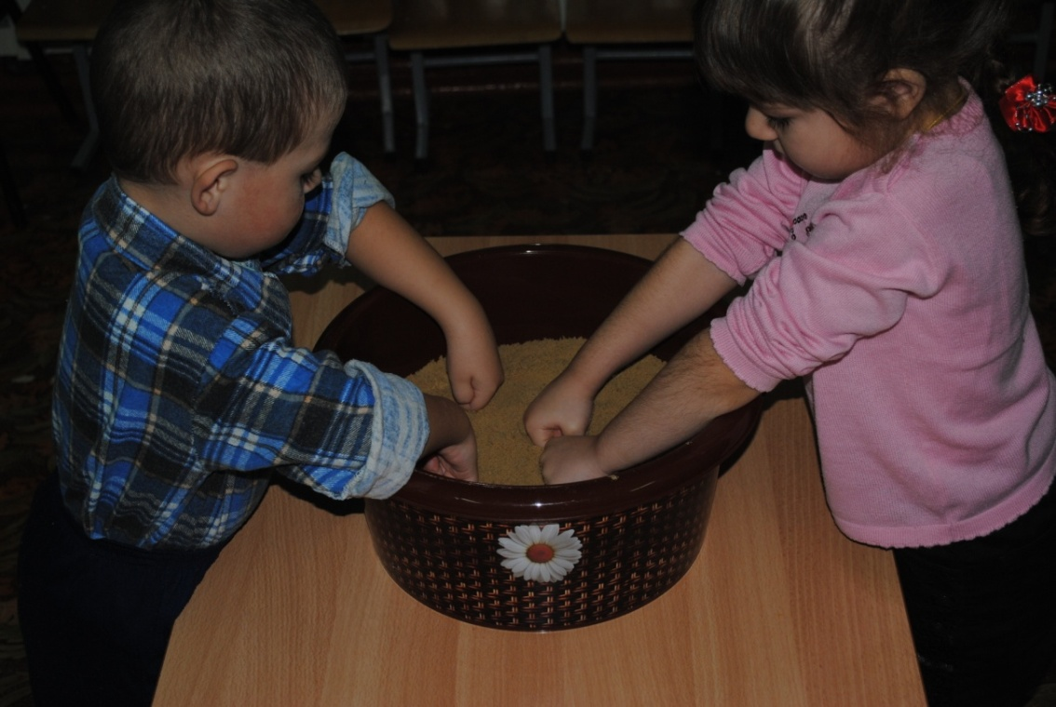
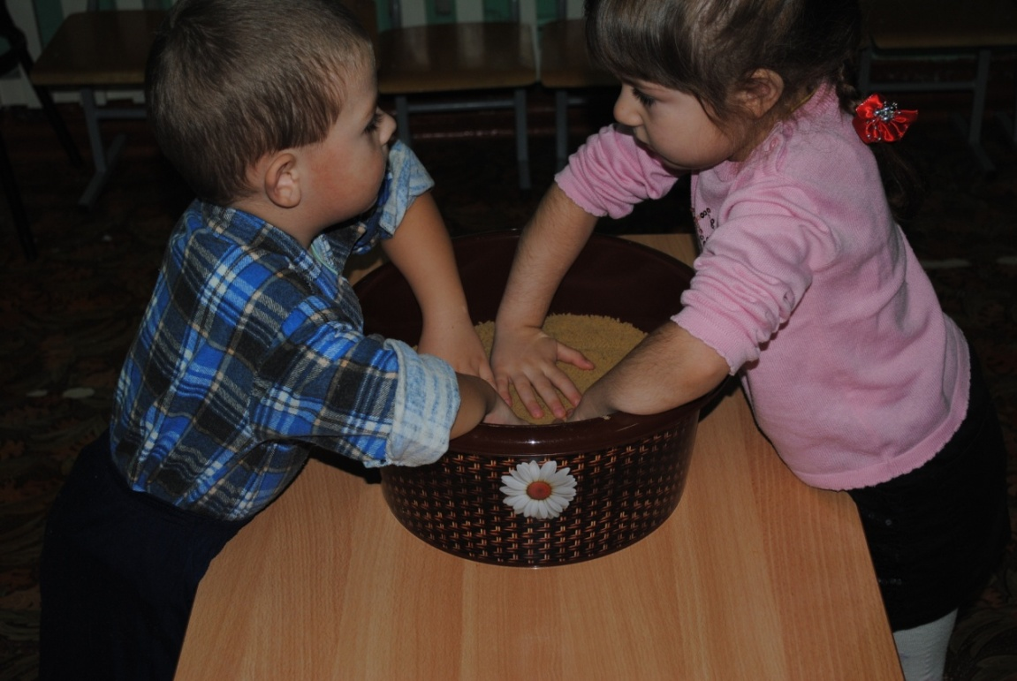
«Необыкновенные следы» Цель: развитие тактильной чувствительности, воображения.
Оборудование: песок в емкости. Ход игры: «Идут медвежата» — ребенок кулачками и ладонями с силой надавливает на песок.

Slide 9
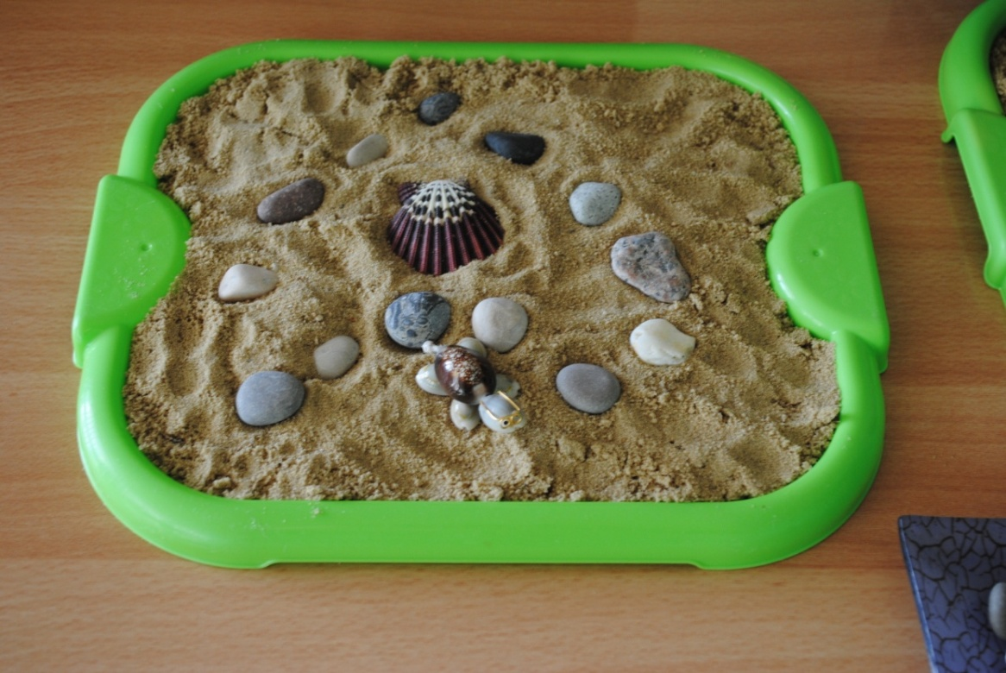
Игра «Выложи узор из камешков»
Цель: учить использовать разную форму камней для выкладывания узора, развивать мелкую моторику пальцев рук.

Slide 10
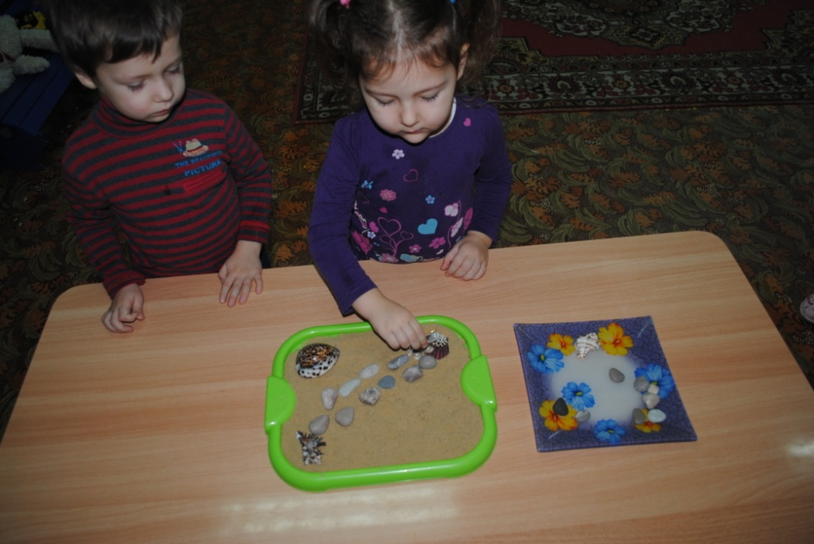
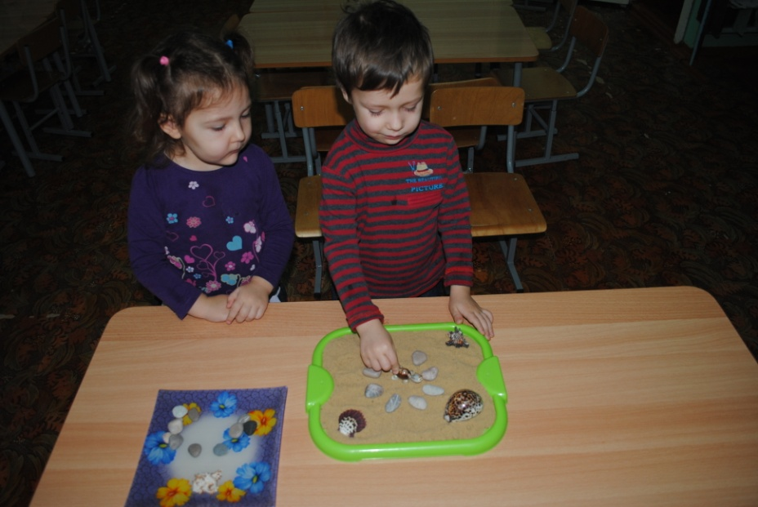
Игра«Нарисуй картину из камней»
Цель: развитие мелкой моторики пальцев рук, развитие воображения, фантазии.

Slide 11
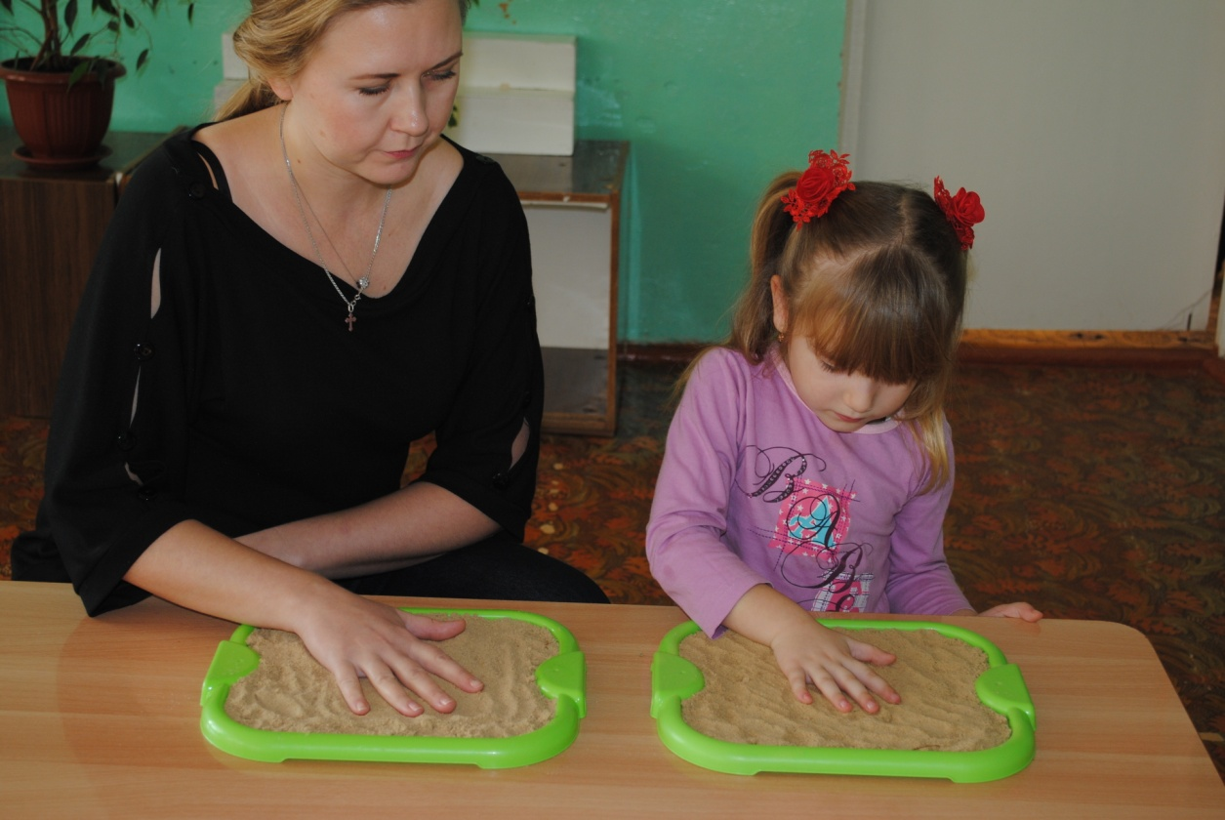
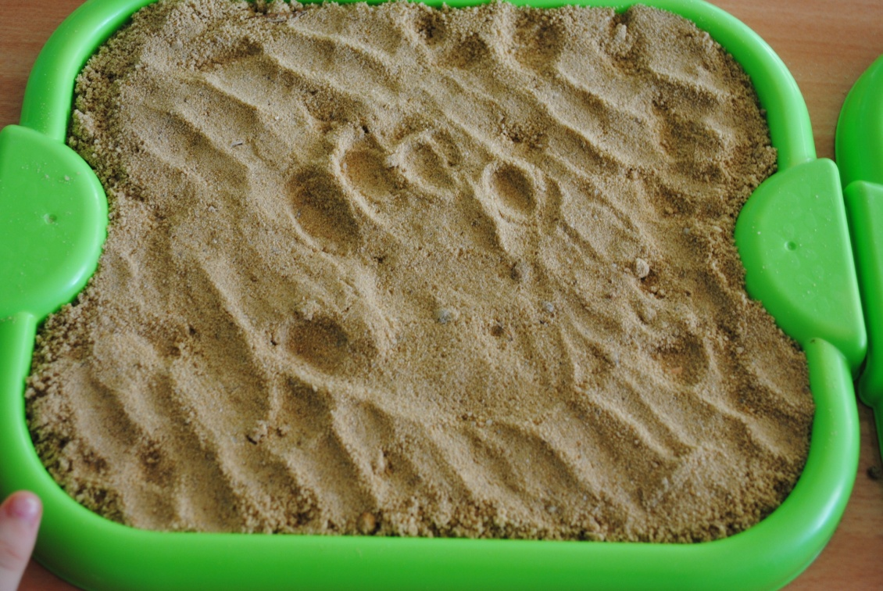
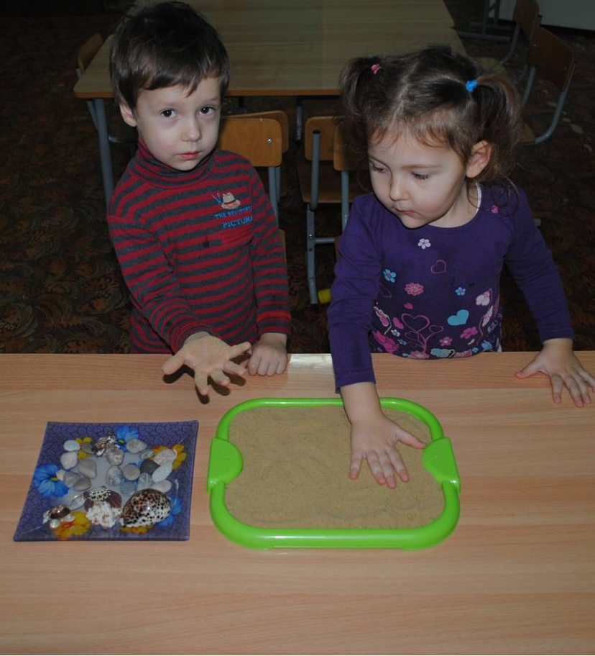
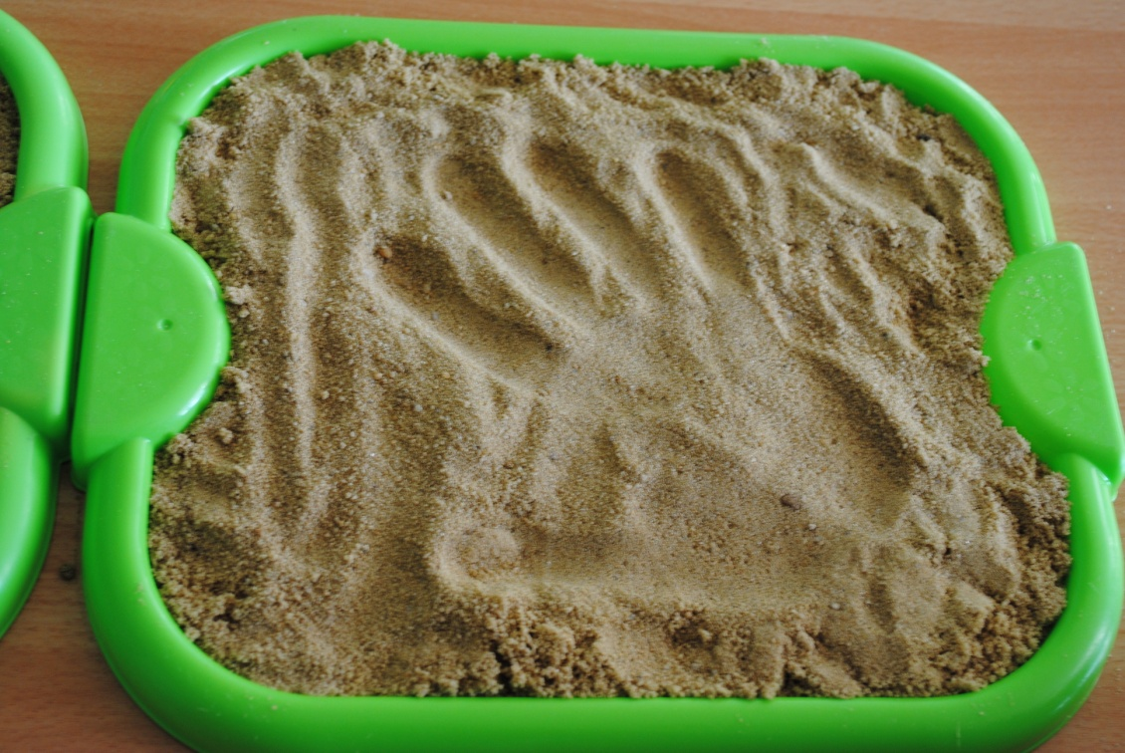
Игра «Чья ладошка меньше(больше)?»
Цель: Способствовать овладению детьми элементарными математическими понятиями
меньше, больше
(моя ладошка меньше, чем …)

Slide 12
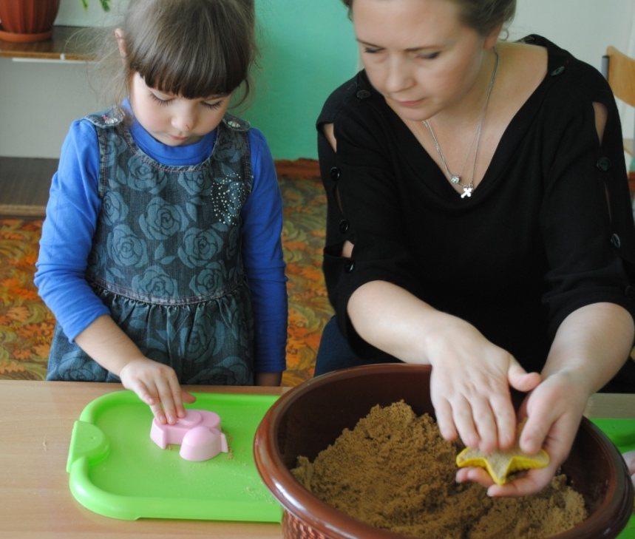
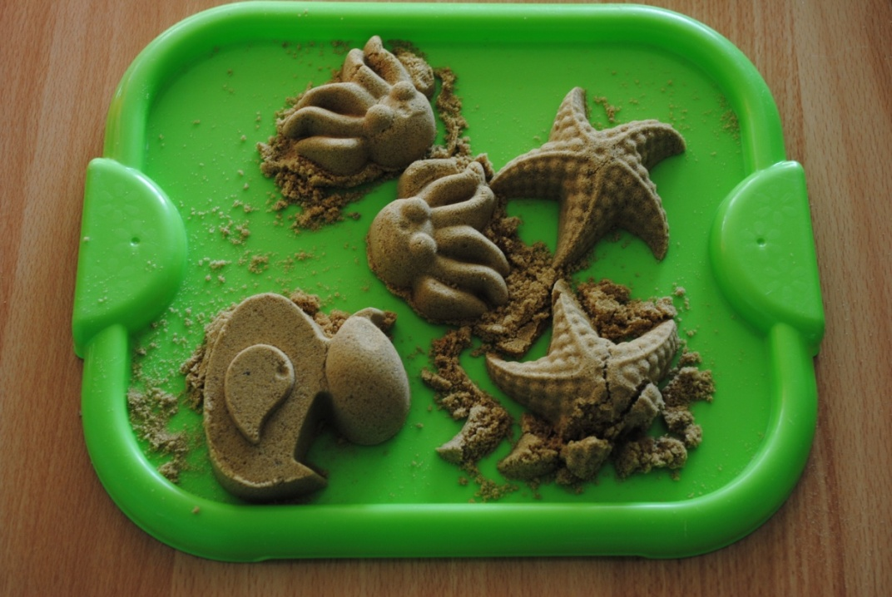
Игра «Кто к нам приходил?» Цель: развитие зрительного и тактильного восприятия.
Оборудование: Песок в емкости, набор формочек. Ход игры: Ребенок отворачивается, взрослый изготавливает с помощью формочек барельефные отпечатки, затем ребенок отгадывает формочку, которую использовал взрослый. Потом они меняются ролями. Формочки предварительно осматриваются и ощупываются, обводятся их контуры. Усложнение задания — игра с новыми формочками без предварительного их ощупывания.

Slide 13
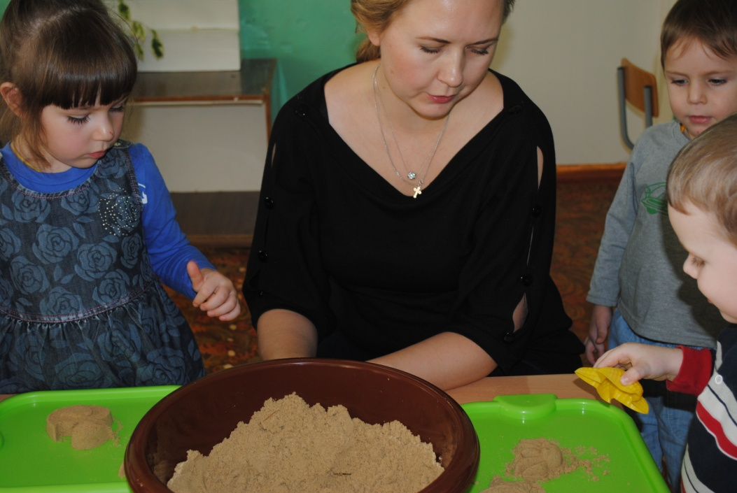
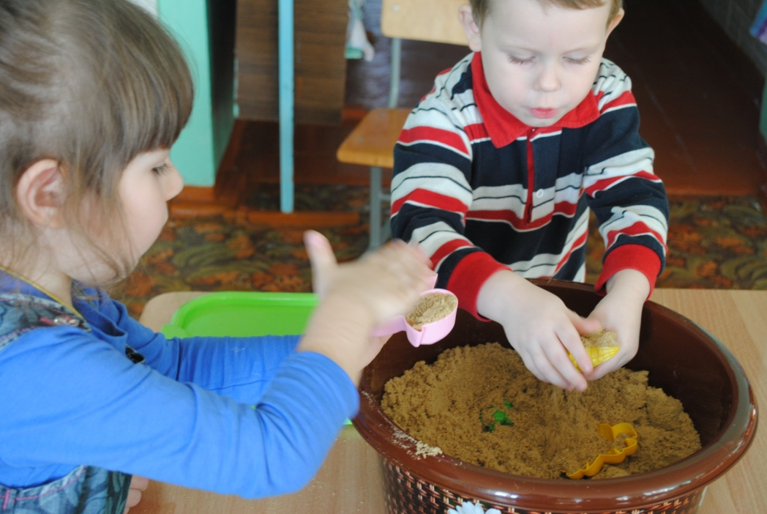
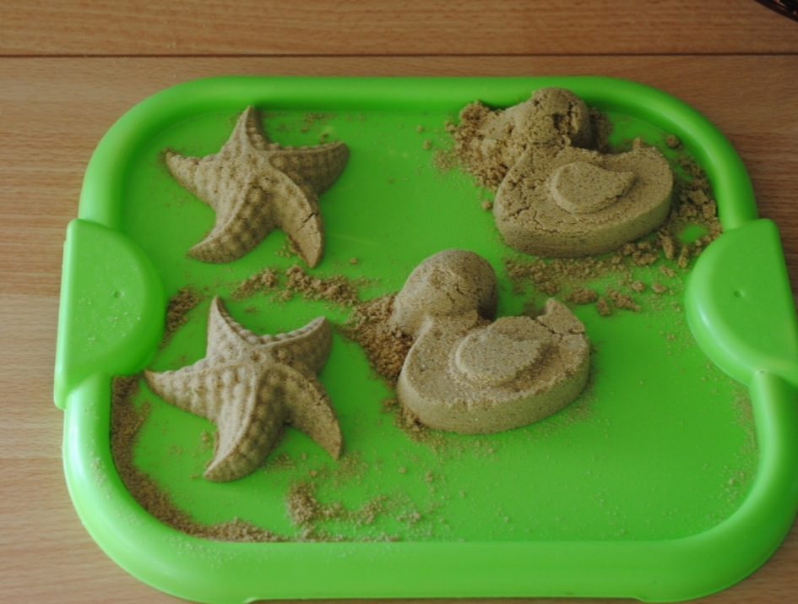
Игра « Печем печенье»
Цель: знакомство со свойствами песка, развитие моторики, координации движений.
Содержание: Воспитатель показывает малышу красивые формочки и предлагает испечь печенье. При необходимости воспитатель оказывает помощь малышу или руководит его действиями словесно

Slide 14
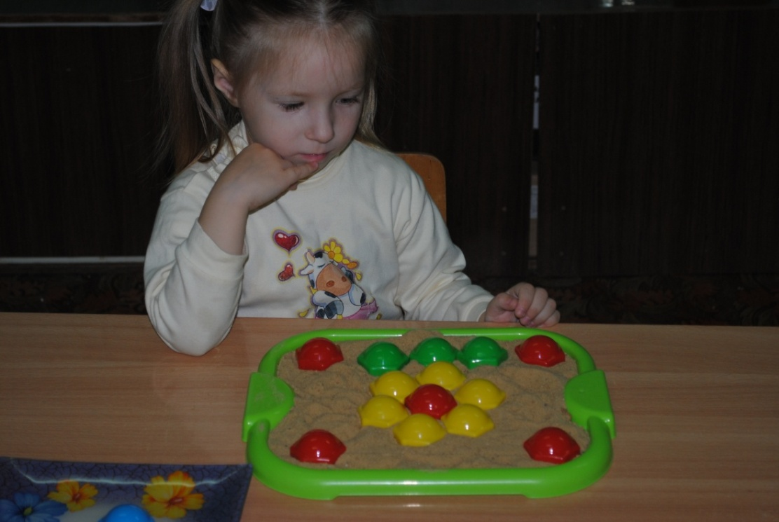
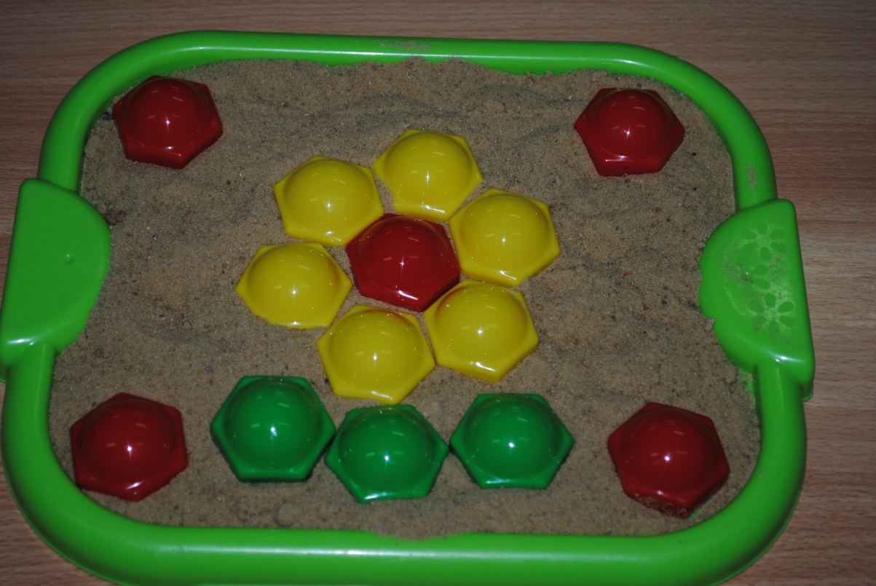
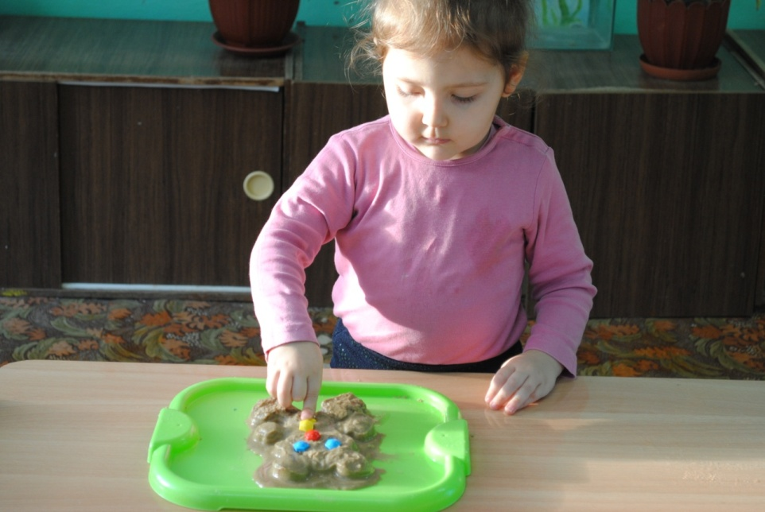
«Выкладывание узора из мозаики на песке»
Цель: развитие мелкой моторики рук, закрепление цвета, ориентировка в пространстве.

Slide 15
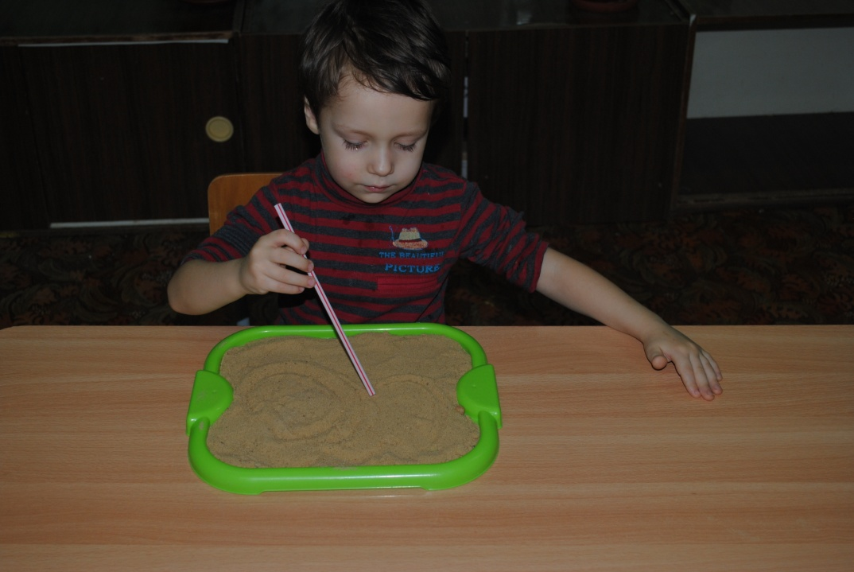
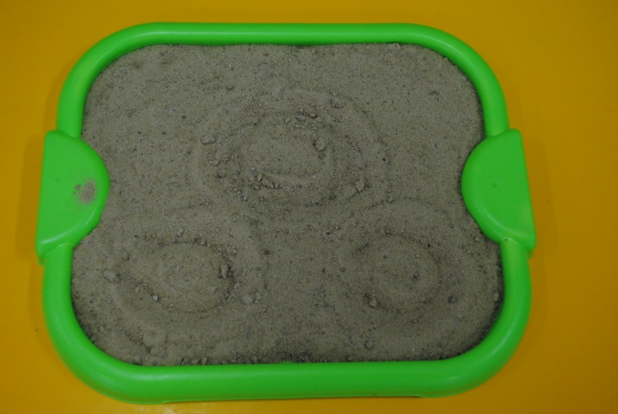
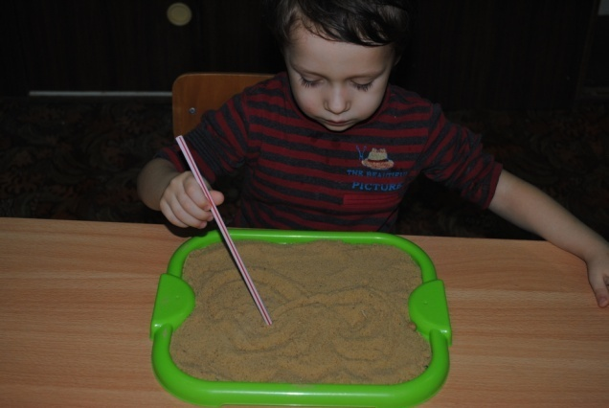
Рисование на песке
Цель: развивает мелкую моторику рук, снимает эмоциональную нагрузку.

Slide 16
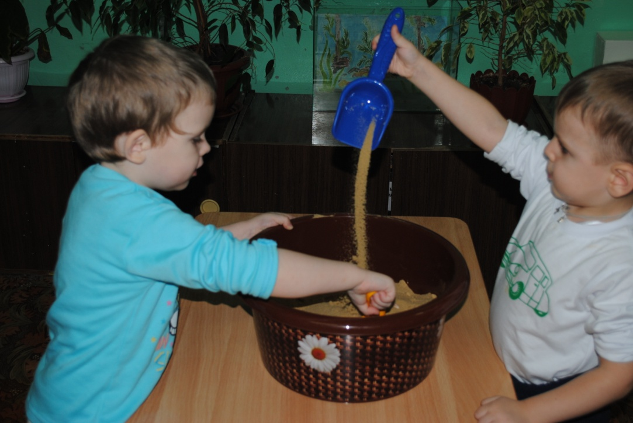
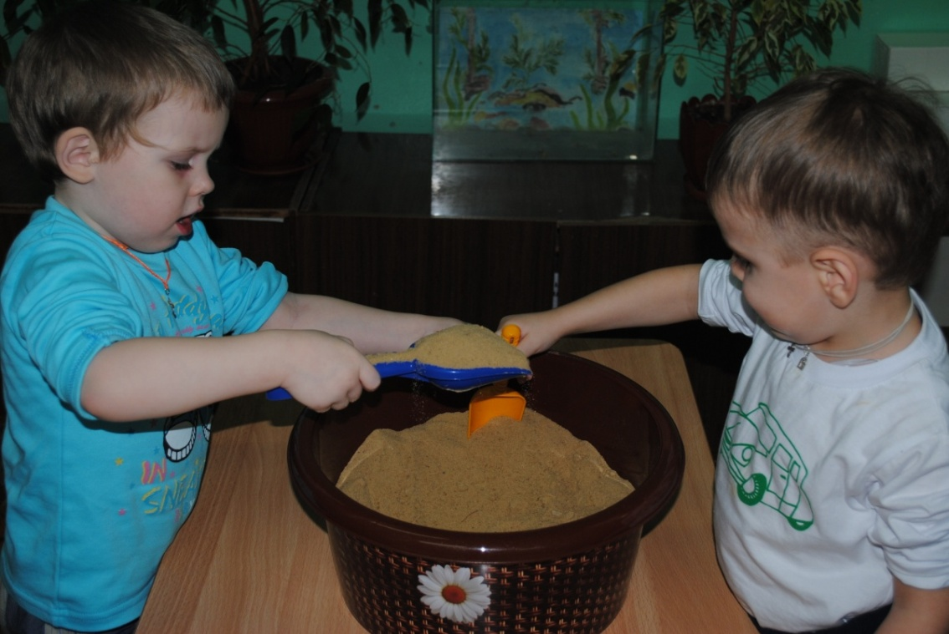
Экспериментирование с песком
Цель: способствовать накоплению у детей конкретных представлений о свойствах песка, развивать коммуникативные способности , любознательность , умение делать выводы.

Slide 17
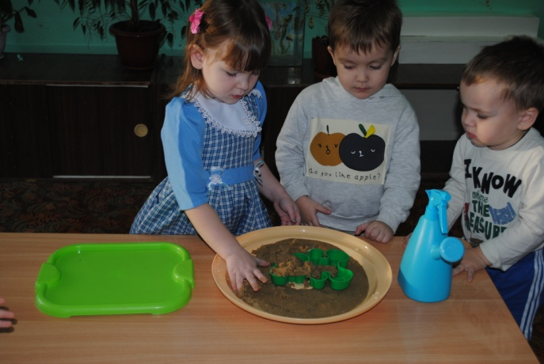
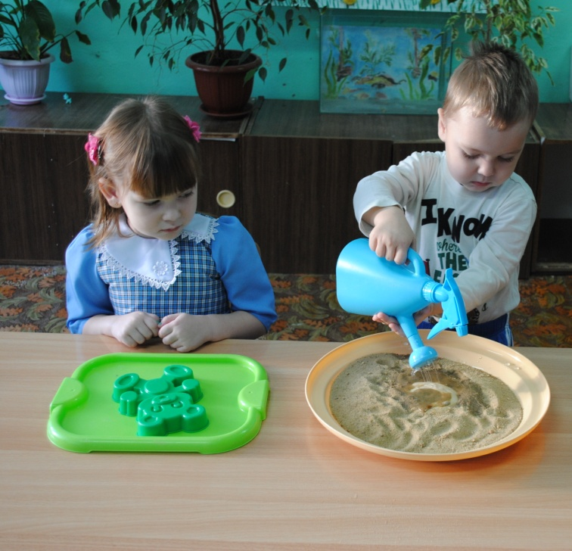
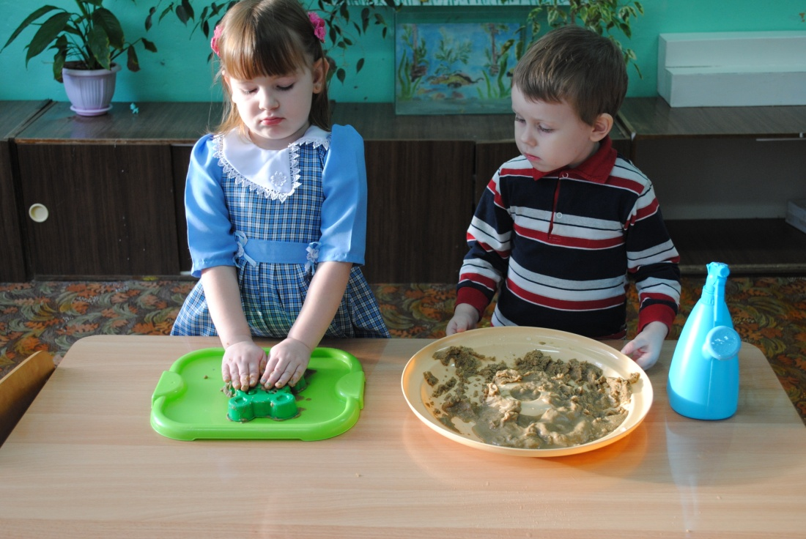
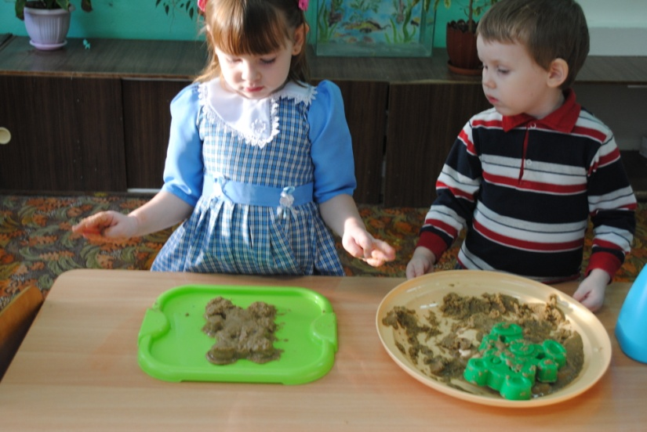

Slide 18
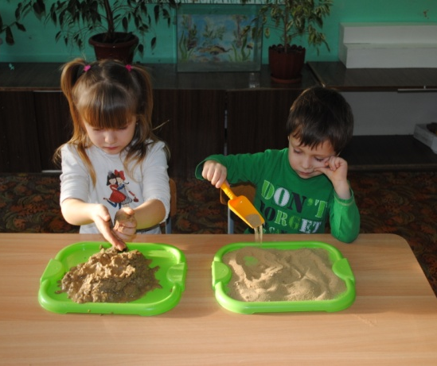
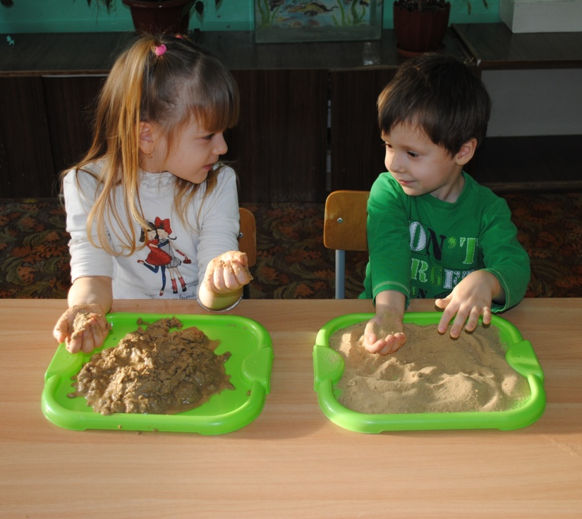
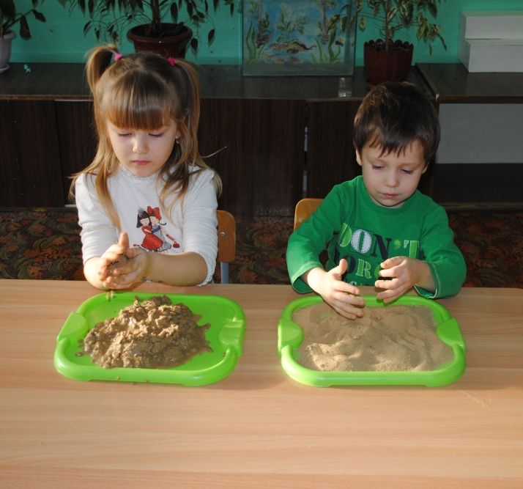

Slide 19
Игры с водой – это эффективный способ самотерапии. Вода способна «заземлять» отрицательную энергию. Они обладает психотерапевтическими свойствами, способствует релаксации, расслаблению. Создаёт благоприятную почву для развития эмоциональной сферы малышей. С другой стороны игры с водой всегда доступны и могут не просто заинтересовать, развлечь, поднять эмоциональный настрой ребёнка, но служить средством познания окружающего мира. Они способствуют развитию тактильно - кинестетической чувствительности, мелкой моторики рук, координации движений в системе «глаз – рука», У дошколят формируется способность к наблюдению, развиваются навыки исследовательского поведения, они учатся делать простые умозаключения, суждения, сравнивать, обобщать, устанавливать закономерности.
Игры с водой это и театр, сфера творческой деятельности ребёнка, где развиваются коммуникативные и речевые способности.

Slide 20
Во время игр с водой необходимо обеспечить безопасность и комфортные условия для детей:
Вода должна быть теплой (не вызывающей “тактильного дискомфорта” у детей, обеспечивающей безопасность для здоровья).
Емкость целесообразно заполнять водой до уровня не ниже 7-10 см, чтобы малышам было удобно наполнять водой бутылочки, опуская их на дно, зачерпывать воду, и чтобы была возможность разнообразить игровые действия детей.
Рядом должны находиться сухие тряпочки, салфетки, которыми можно воспользоваться в самых разных ситуациях.
Материалы должны быть размещены так, чтобы ими было легко воспользоваться и взрослому, и детям. Их можно хранить в пластиковых контейнерах с отверстиями, тазиках, на подносах. А после окончания игр с водой следует раскладывать все мокрые предметы на полотенце для просушки.

Slide 21
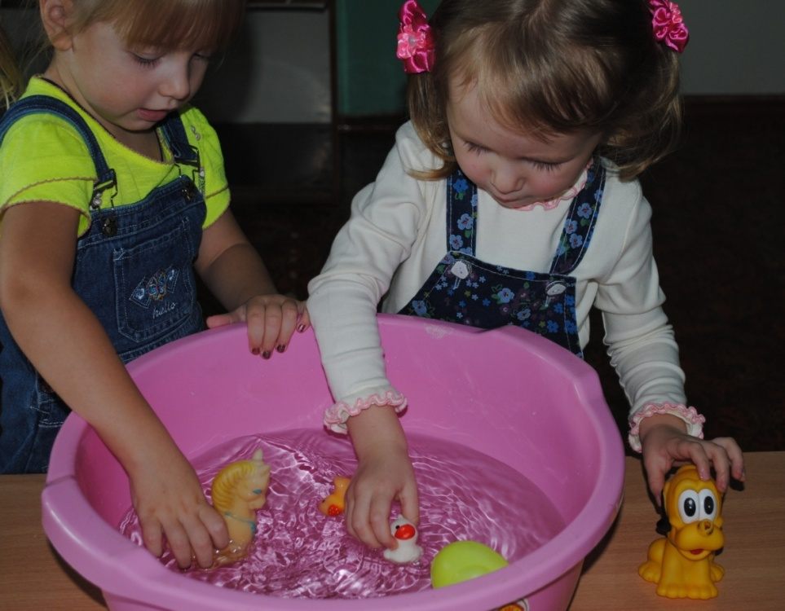
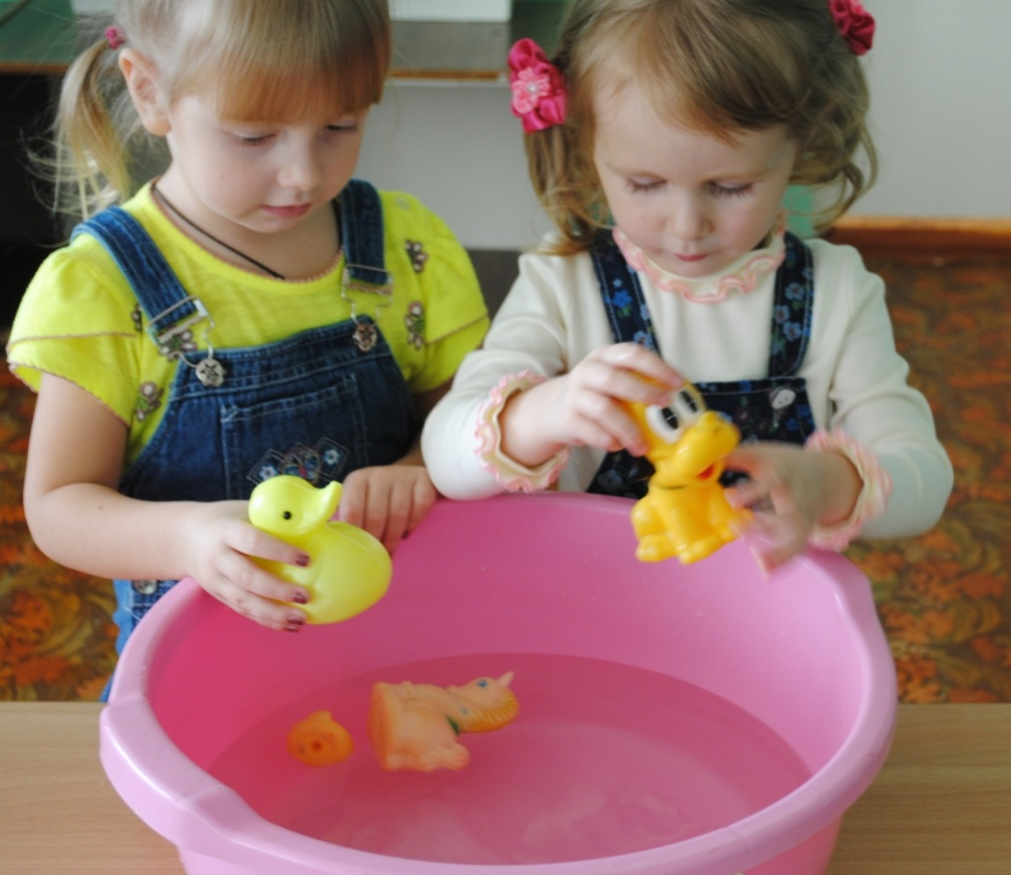
Игра « Что как плавает?»
Цель: Знакомство детей со свойствами материалов.
Оборудование: набор предметов из разных материалов.
Содержание :Воспитатель предлагает детям постепенно опускать все предметы в воду: «Какой красивый кораблик! Он готов отправиться в путешествие, в плавание. Отпусти его в воду, пусть плывет. Как много у нас предметов давай их тоже отпустим, они хотят плавать». Во время игры воспитатель просит малыша называть предметы, опускаемые в воду. Комментировать действия предметов (тонет, плывет, мокнет)

Slide 22
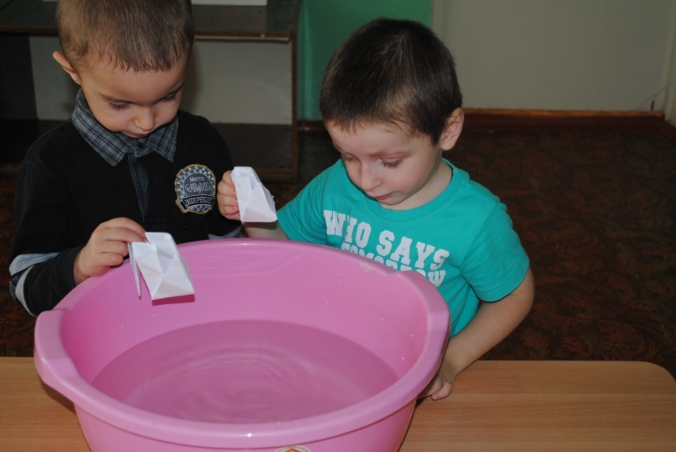
Игра « Капитаны».
Цель: активизация мышц губ, формирование умения чередовать длительный, плавный, сильный выдохи.
Содержание. Воспитатель наполняет ёмкость водой, дети опускают бумажные кораблики. Взрослый предлагает детям прокатиться на кораблике от одного до другого берега. Объясняет, что для того, чтобы кораблик двигался, нужно дуть на него. Можно дуть просто, вытягивая губы трубочкой, не надувая щеки. Показывает, как это делать. Обращает внимание ребенка на звук, который при этом получается: «Ф». Дети повторяют.

Slide 23
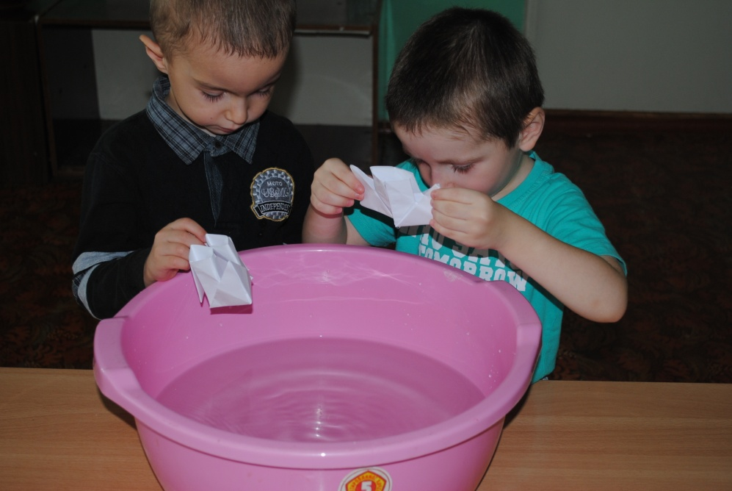
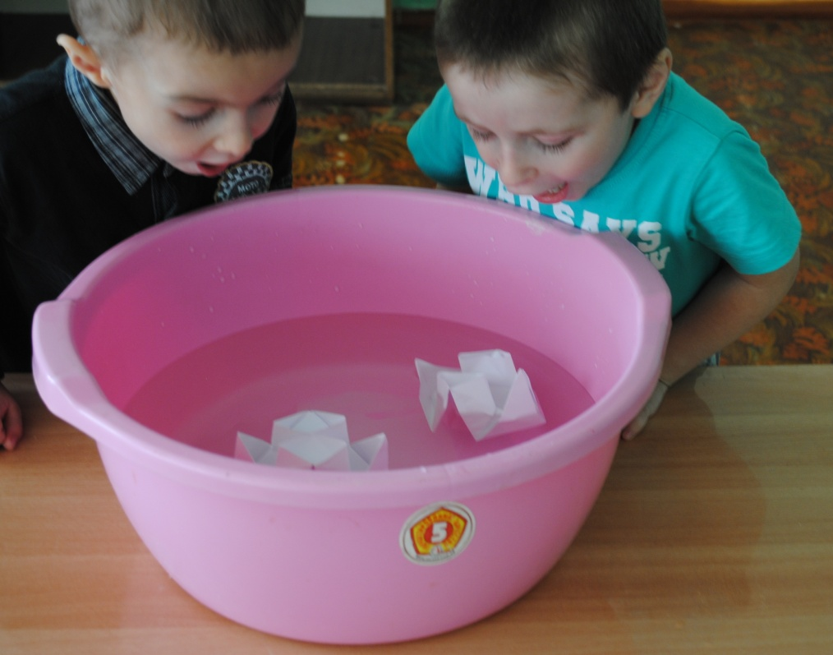
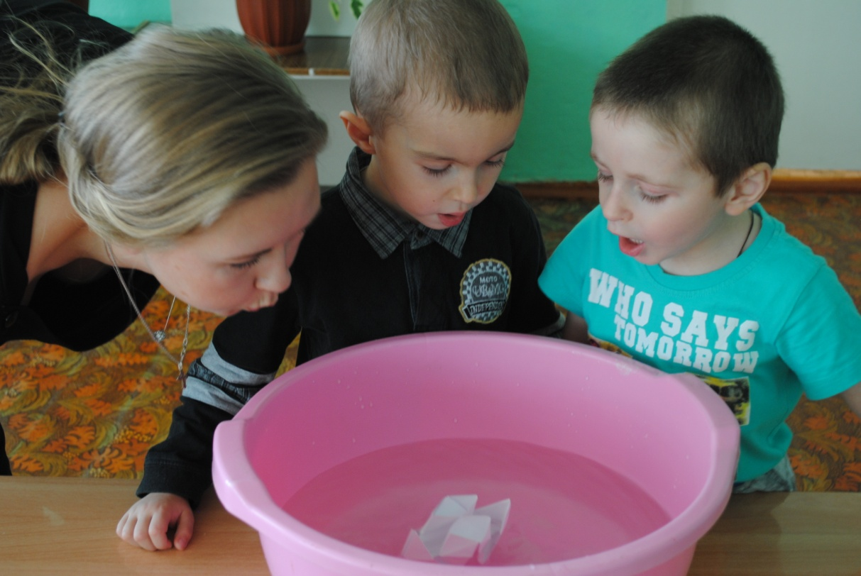

Slide 24
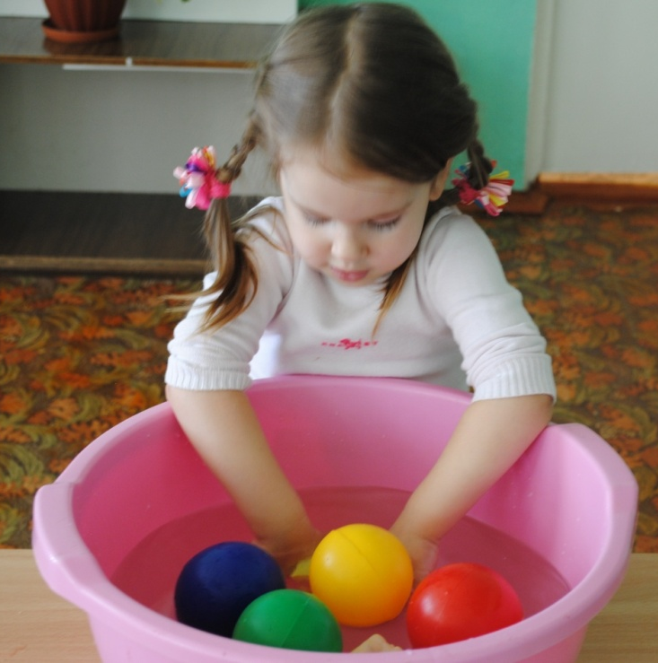
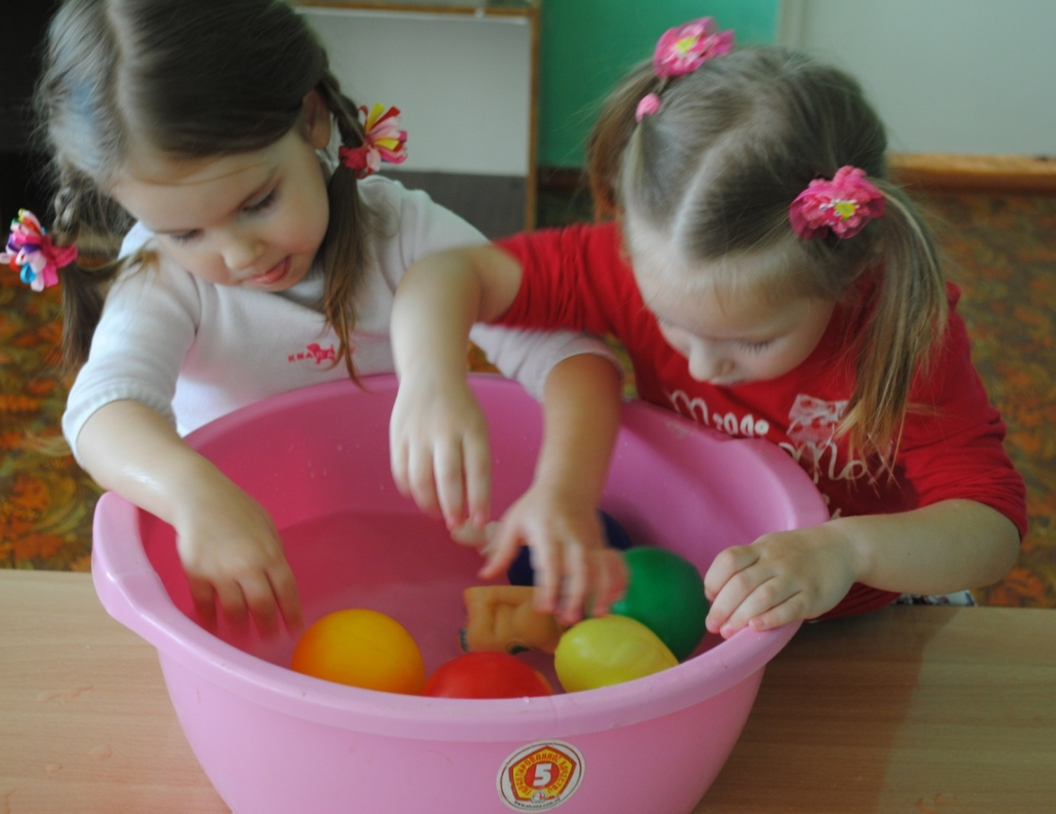
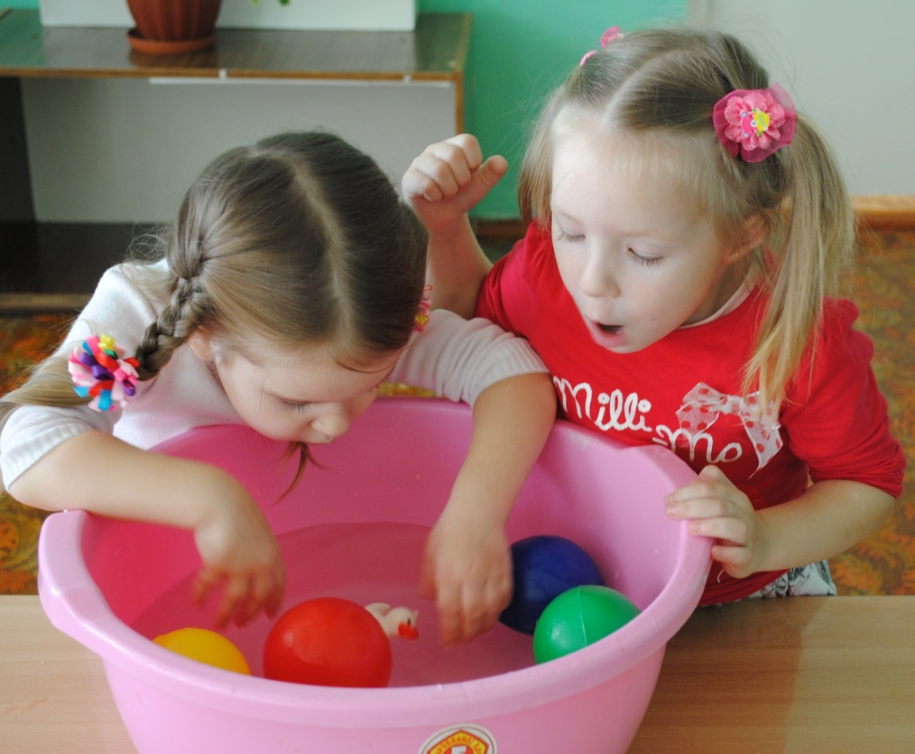
Игра» Плавает или тонет» Цель: знакомство детей со свойствами различных материалов (шары, камешки, орешки, ракушки, небольшие шишки и т. д); формировать умение играть с водой, с разными игрушками, закрепить такие понятия, как «тонет - тяжелый», «не тонет – легкий»; расширить словарный запас.

Slide 25
Спасибо за внимание!!!

